Slide 1
Comercio Electrónico

Slide 2
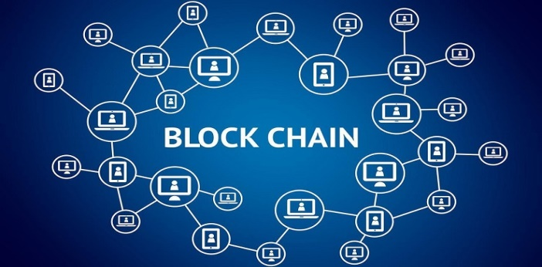
Tecnología Blockchain
Es un sistema que garantiza que nadie pueda manipular la información de un proceso de compra/venta.
Pros del Blockchain
Incorruptible
Libre de errores
Costes de transacción reducidos
Proceso más rápido
Contras del blockchain
Dificultad de Implementar
Desempleo
Anonimidad
Ineficiencia

Slide 3
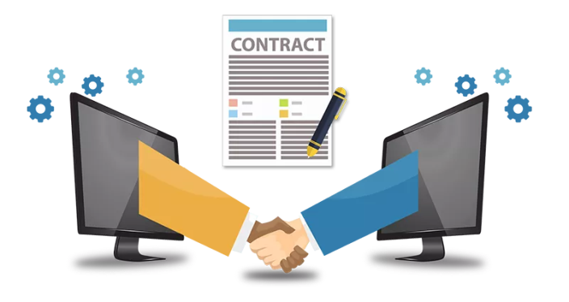
Contratos Inteligentes
El contrato inteligente es un mecanismo que asegura la venta de un artículo o un servicio tanto al comprador como al vendedor.
Actualmente existen plataformas como escrow.com o marketpay.io que gestionan este tipo de contratos y actúan como depositarios de las cuentas inteligentes que sincronizan el pago y la entrega.

Slide 4
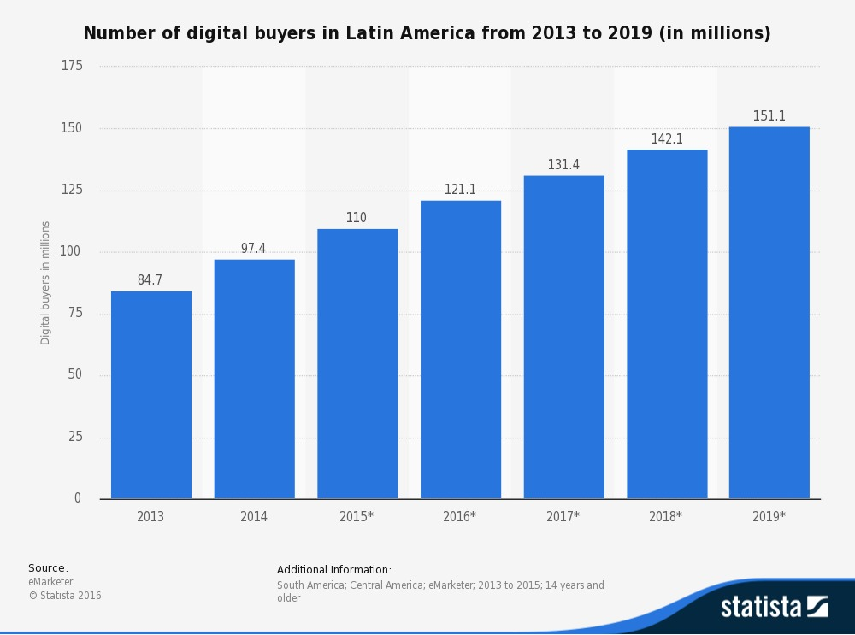
Proyecciones del Ecommerce en América Latina
Las ventas a través de canales Ecommerce en Latinoamérica están creciendo cada vez mas. Este fenómeno se debe, en gran parte, a que el número de compradores digitales es cada vez más robusto. En este sentido, eMarketer afirmó en un estudio que, para 2019, el número de compradores digitales latinoamericanos llegará a los 151.1 millones.

Slide 5
Referencias
La revolución blockchain , descubre cómo esta nueva tecnología transformará la economía global. DON TAPSCOTT, ALEX TAPSCOTT - Traducido por Juan Manuel Salmerón
CONTRATOS ELECTRONICOS AUTOEJECUTABLES (SMART CONTRACT) Y PAGOS CON TECNOLOGÍA BLOCKCHAIN1 Marina ECHEBARRÍA SÁENZ Universidad de Valladolid
eMarketer Chart - “Number of digital buyers in latin america from 2013 to 2019”

